Slide 1
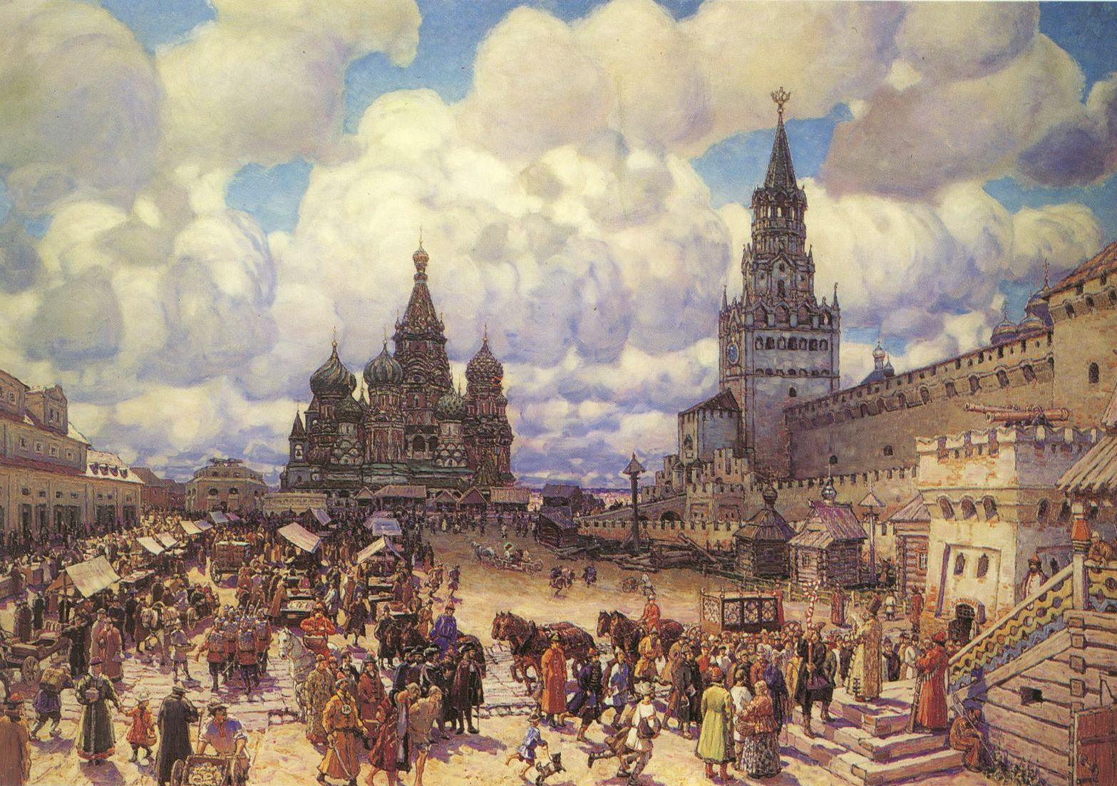
ИСТОРИЯ РОССИИ в XVII – первой половине XVIII вв.

Slide 2
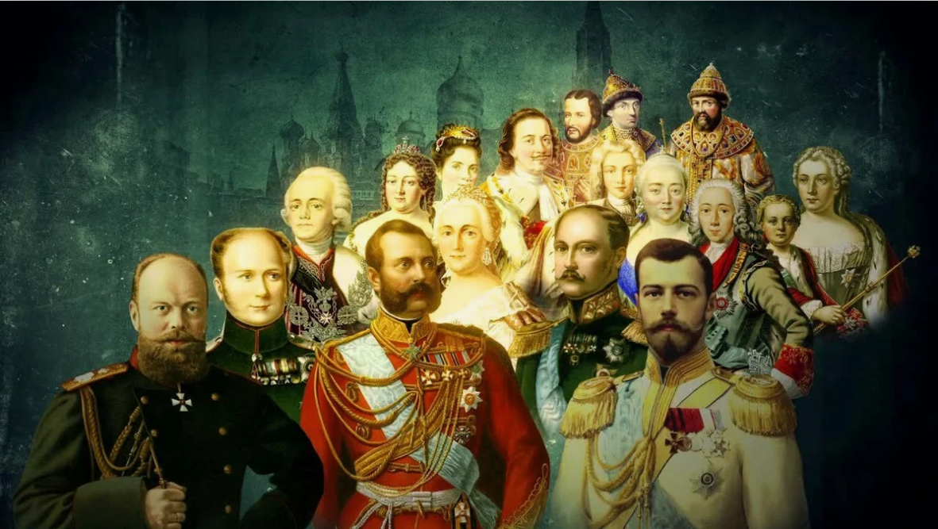

Slide 3
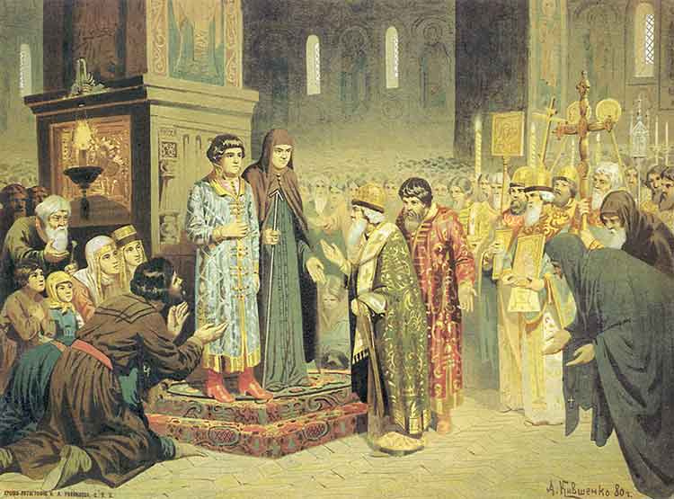

Slide 4
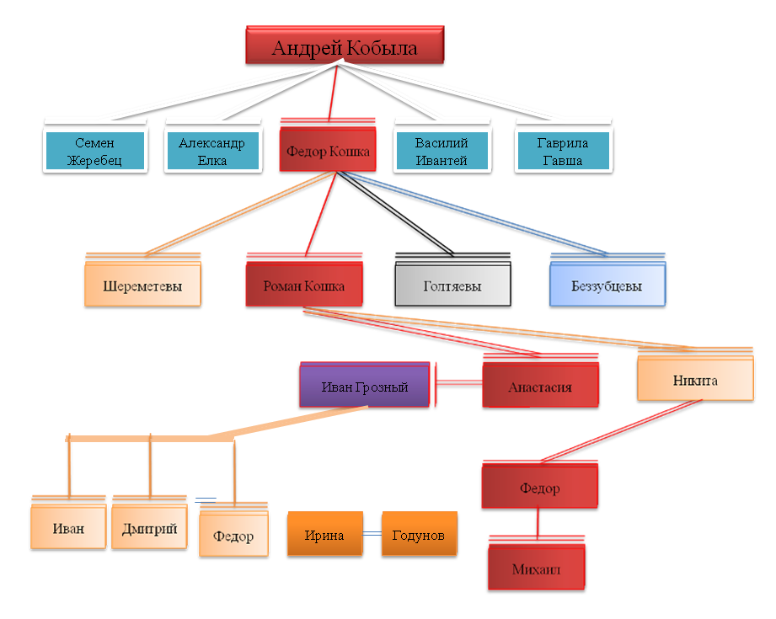

Slide 5
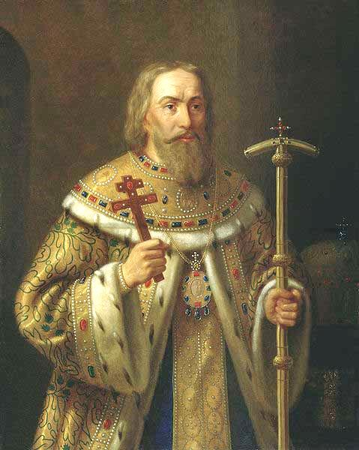
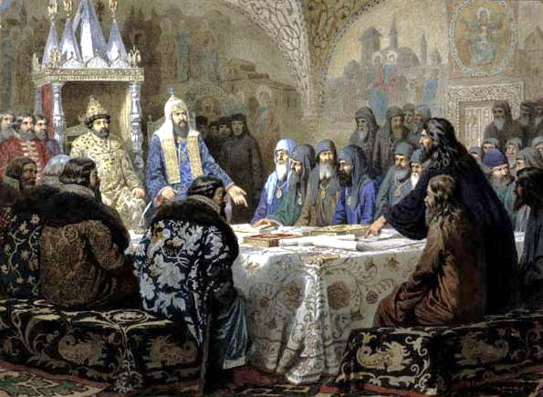
1619 – 1633 гг. – совместно с патриархом Филаретом.
Государственные грамоты того времени писались от имени царя и патриарха.
Патриарх Филарет. Художник Н. Тютрюмов

Slide 6
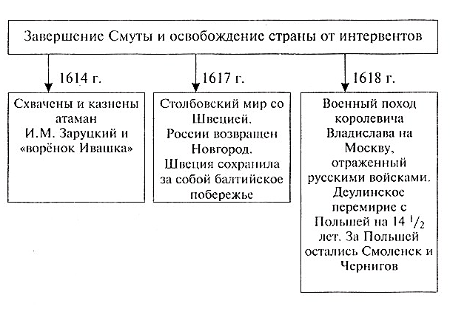
1614-1615 гг. разгром банд И. Заруцкого и А. Лисовского

Slide 7
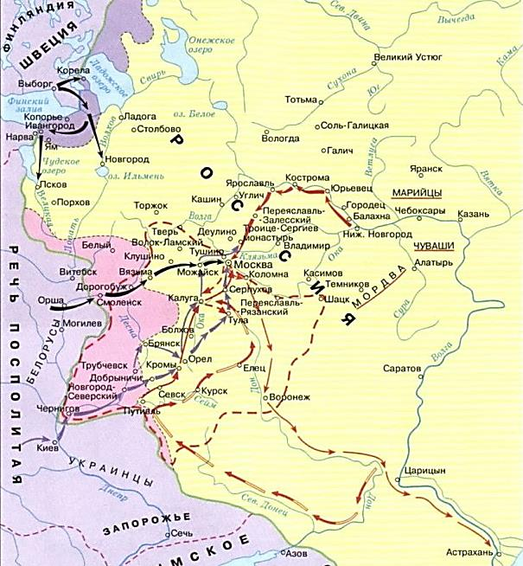

1617 г. - Столбовский мир со Швеций.
  вернули захваченные города: Великий Новгород, Ладога, Гдов, Порхов, Старая Русса, Сумерская область;
  Передали Швеции: Ивангород, Копорье, Ям, Корела, Орешек, Нева;
  Контрибуция - 20 тысяч серебряных рублей.
1618 г. - Деулинское перемирие с Речью Посполитой
  Россия уступала: Рославль, Дорогобуж, Смоленск, Новгоро-Северский, Чернигов, Серпейск и другие города.

Slide 8

Курс на примирение в разорённой Смутой стране, дальнейшая централизация власти и упорядочение системы государственного управления.
Опора на Боярскую Думу и Земские соборы.
Назначение воевод и старост на местах
Расширение полномочий выборным земским властям за счёт ограничения власти наместников, то есть ограничение местничества.
С целью повышения авторитета центральной власти были введены новые государственные печати, а так же появился новый титул «самодержавец».
Была восстановлена и получила дальнейшее развитие приказная система .
1627 г. - указ, разрешающий дворянам передавать землю по наследству с условием службы царю. Таким образом, поместья были приравнены к вотчинам.

Slide 9
Восстановление экономики
Рост налогов и чрезвычайные сборы. Опись поместных земель.
Приглашение иностранных специалистов (рудознатцев, литейщиков, оружейников) на льготных условиях. В Москве была основана Немецкая слобода, где жили и работали инженеры и иностранные военные.
В 1632 г. Андрей Виниус основал первые чугуноплавильные, железоделательные и оружейные заводы близ Тулы (первые мануфактуры).
В 1632 году в Москве появилось предприятие по обучению бархатному и камчатному делу — Бархатный двор. Центром текстильного производства стала Кадашевская слобода с государевым Хамовным двором.

Slide 10
Реорганизация и укрепление армии
1631—1634 г. — создание полков «нового строя»: рейтарского (тяжёлая кавалерия), драгунского (лёгкая кавалерия, способна действовать и пешими), солдатского.
Состояли из «охочих вольных» людей и беспоместных детей бояр, офицерами были иноземные специалисты. Позже возникли кавалерийские драгунские полки для охраны юга страны.
Это был первый важный шаг к созданию регулярного национального войска в России.

Slide 11
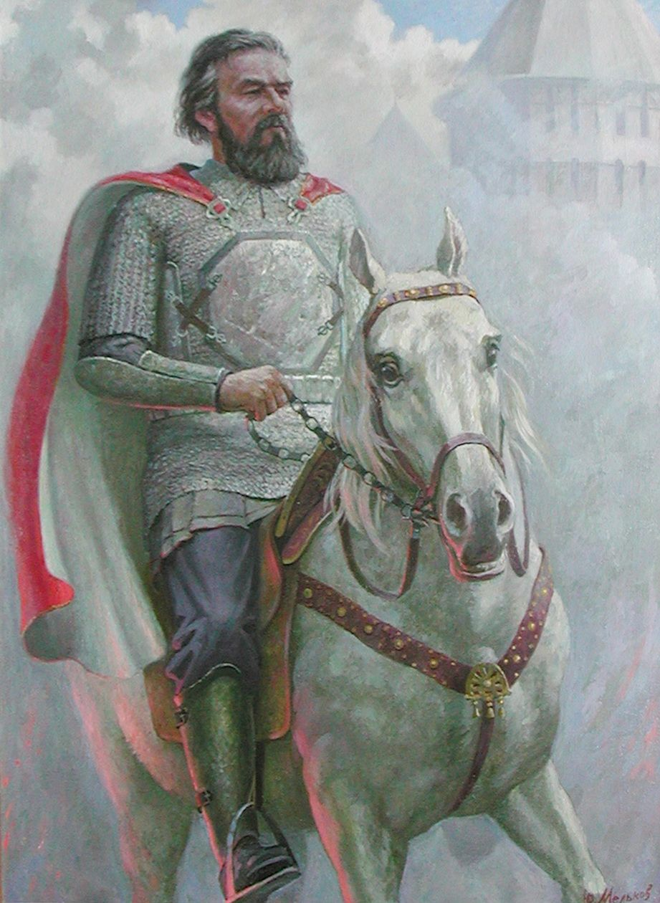
Внешняя политика
1632 г.
Истек срок
Деулинского перемирия.
Смерть Сигизмунда III
Цель – вернуть Смоленск
Смоленская война
1632-1634 гг.
Неудачная осада Смоленска
8 мес.
Поляновский мир 1634 г.
Получили только Серпейск.
Владислав отказался от своих
притязаний на московский трон.
М.Б. Шеин

Slide 12
Освоение Сибири
XVII век отмечен проникновением русских землепроходцев в отдаленные места Сибири. Земли Сибири на территории 13 млн. кв.км были населены разными народами
Название народа и племени | Регион расселения
Ненцы Эвенки (тунгусы) Ханты (остяки) Якуты | Районы тундры (по берегам рек Оби, Енисея) От Енисея до Тихого океана По берегам Оби и ее притокам Бассейны реки Лены и всех ее притоков
Буряты и монголы Чукчи, коряки Нивхи Айни | Прибайкалье Чукотский полуостров, побережье Берингова пролива Приамурье, Сахалин Курильские о-ва, юг Камчатки, Сахалин

Slide 13
Итоги правления
Заключение «вечного мира» со Швецией (Столбовский мир 1617 г.). Деулинского перемирия (1618 г.), а затем «вечного мира» с Польшей (Поляновский мир 1634 г.).
Установление прочной централизованной власти на всей территории страны посредством назначения воевод и старост на местах.
Преодоление тяжелейших последствий Смутного времени, восстановление нормального хозяйства и торговли.
Присоединения к России нижнего Урала (Яицкие казаки), Прибайкалья, Якутии и Чукотки, выход к Тихому океану.
Реорганизация армии (1631—1634 гг.). Создание полков «нового строя»: рейтарского, драгунского, солдатского.
Основание первого железоделательного завода под Тулой (1632 г.).
Основание Немецкой слободы в Москве - поселения иностранных инженеров и военных специалистов. Менее чем через 100 лет многие жители «Кукуя» сыграют ключевую роль в реформах Петра I Великого.

Slide 14
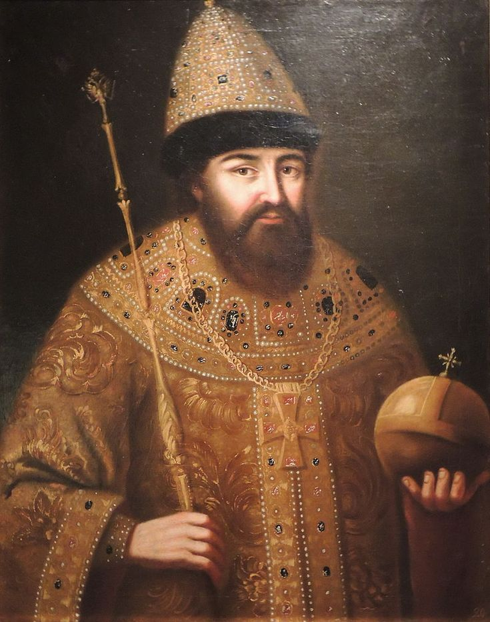
В июле 1645 г. умер царь Михаил. На престол взошёл его сын Алексей Михайлович

Slide 15
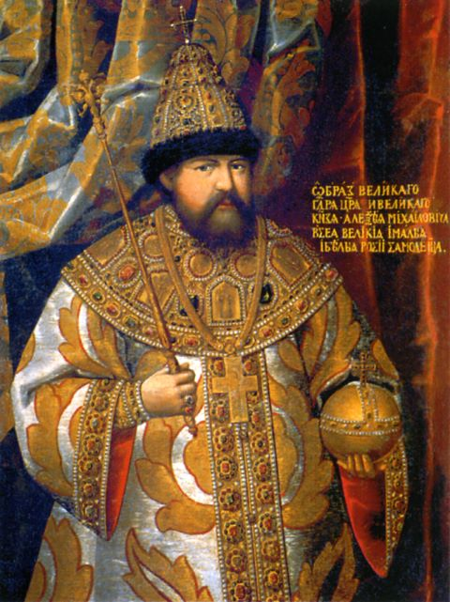
Сословно-представительная
монархия
Самодержавие
Снижается роль Земских соборов (последний созыв – 1653 г.)
Царь опирался не на представителей сословий, а на чиновников и армию.

Slide 16
Политический строй
Сословно-представительная
монархия
Абсолютная монархия
В царский титул включается слово «самодержец»
Снижается значение Земских соборов (последний созыв – 1653 г.)
Меняется роль и состав Боярской думы (указы царя без «приговора» бояр, увеличение доли дворян и дьяков)
Расцветают приказы – органы центральной исполнительной власти (всего 55); на местах власть перешла к воеводам
Создан Тайный приказ (политическая полиция)
Началось создание регулярной армии (полки «нового строя»)

Slide 17
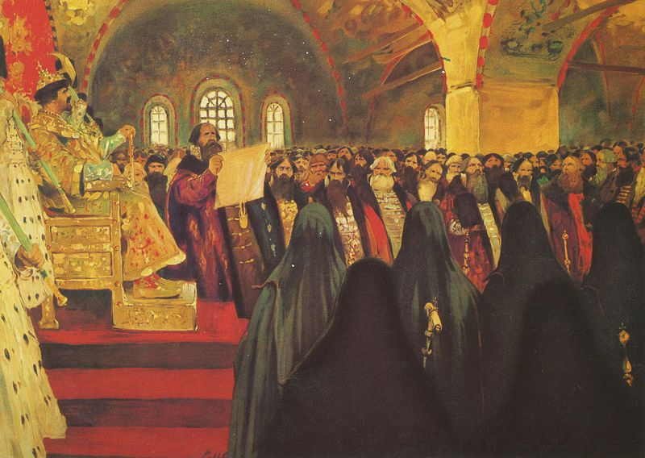

Slide 18
Процесс закрепощение на Руси
Годы | Правители | Документы | Положения
1497 | Иван III | Судебник | Ограничение перехода крестьян от одного помещика к другому в Юрьев день, заплатив “пожилое”
1550 | Иван IV | Судебник | Увеличение “пожилого”
1581 | Иван IV | Указ о заповедных летах | Отмена Юрьева дня
1597 | Федор Иванович | Указ об урочных летах | Введение 5-летнего срока сыска беглых крестьян
1607 | Василий Шуйский |  | Введение 15-летнего срока сыска беглых крестьян
1637 | Михаил Федорович |  | Введение 9-летнего срока сыска беглых крестьян
1641 | Михаил Федорович |  | Введение 10 и 15-летнего срока сыска беглых крестьян
1649 | Алексей Михайлович | Соборное уложение | Введение бессрочного сыска беглых крестьян – окончательное прикрепление крестьян к земле и помещику.

Slide 19
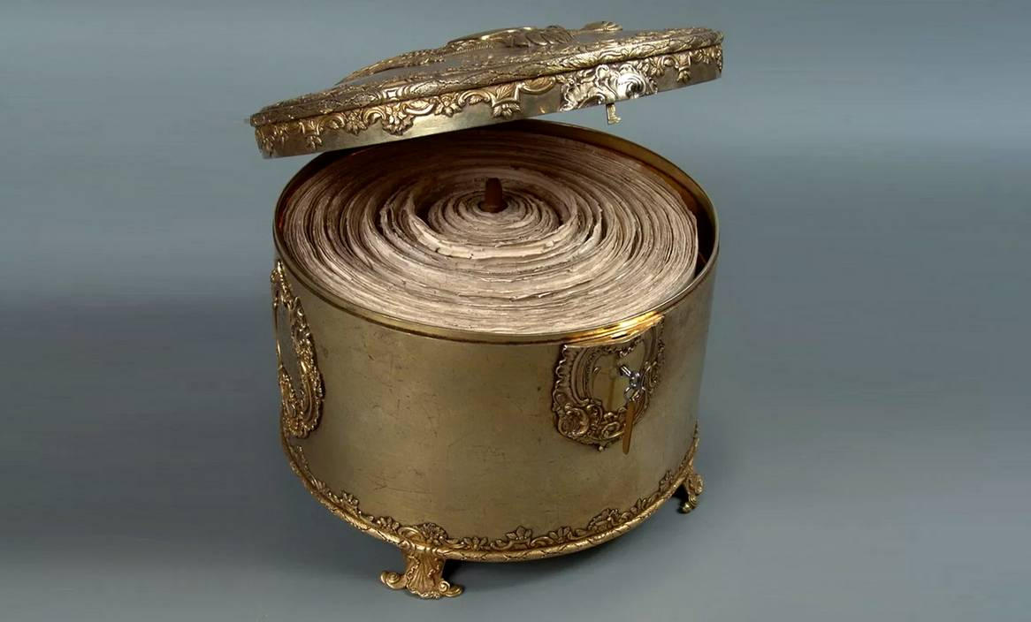
«Соборное уложение»

Slide 20
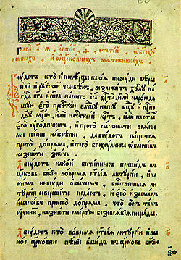
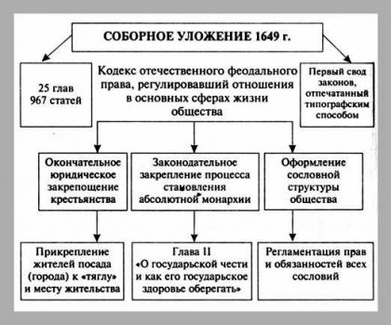
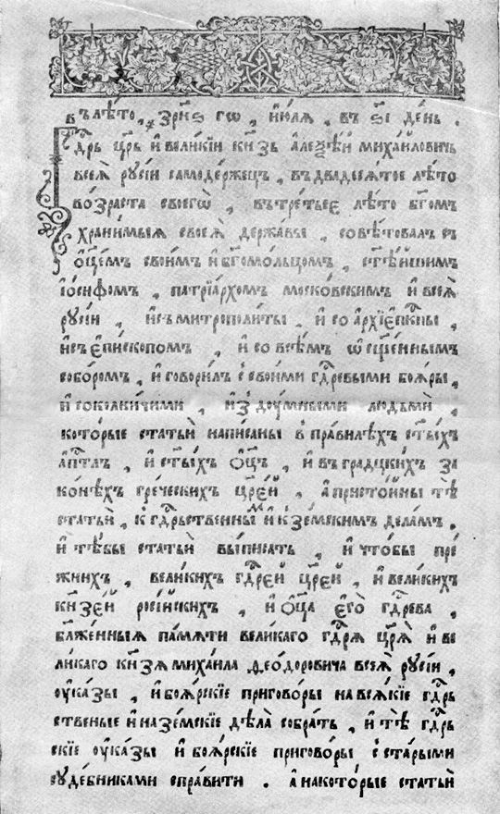
Соборное Уложение 1649г.

Slide 21
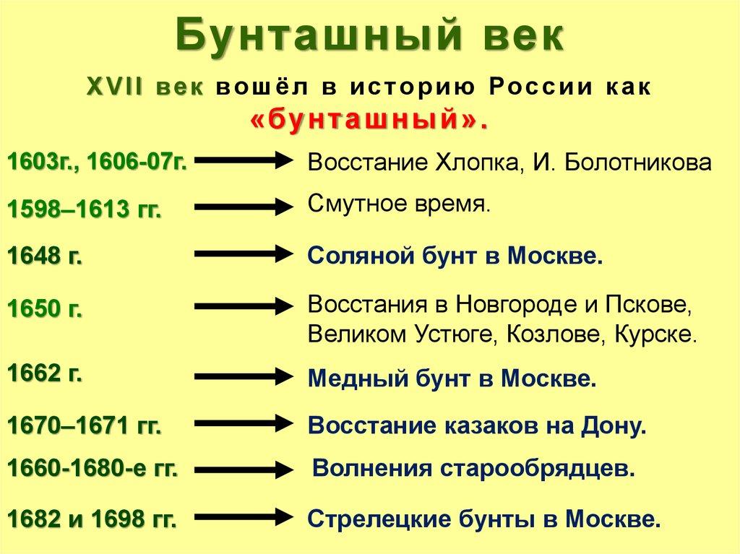

Slide 22
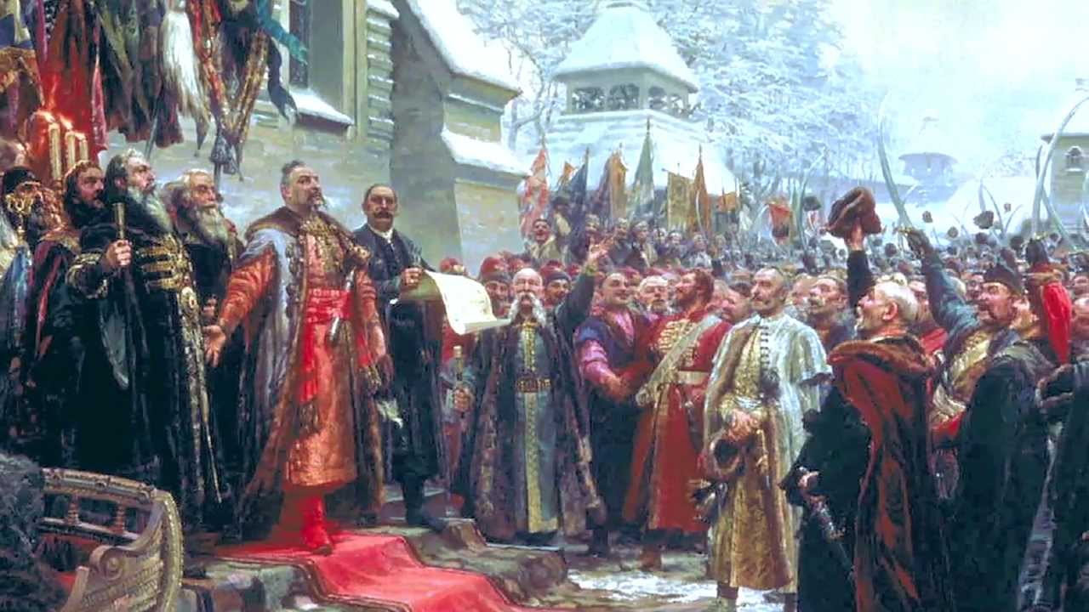
«Переяславская рада»
8 января 1654 г. представители украинского народа, собравшиеся на Раду (Совет) в Переяславле Южном, приняли решение о вхождении в состав Московского государства

Slide 23
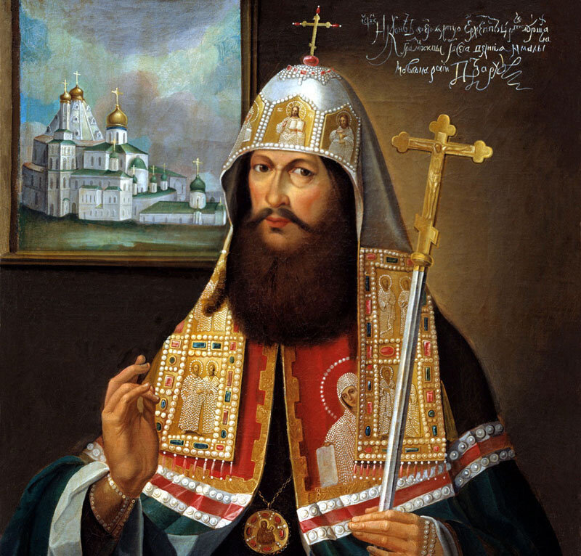
Церковный раскол
Проведение церковной реформы началось в 1652 г.
В 1654 г. церковный собор по требованию Никона одобрил принятые им меры.
В 1656 г. на соборе всех сторонников старых русских обрядов отлучили от церкви
Церковный собор 1666 - 1667 гг. проклял всех противников реформы.

Slide 24
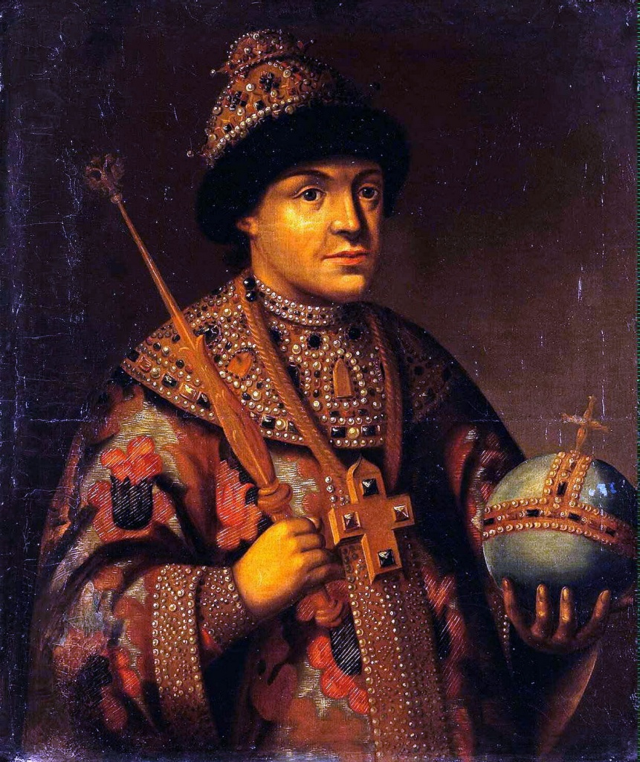
Фёдор Алексеевич (1676 – 1682 гг.)
После смерти Алексея Михайловича январе 1676 г. царём стал его сын Федор, которому на тот момент было 14 лет.

Slide 25
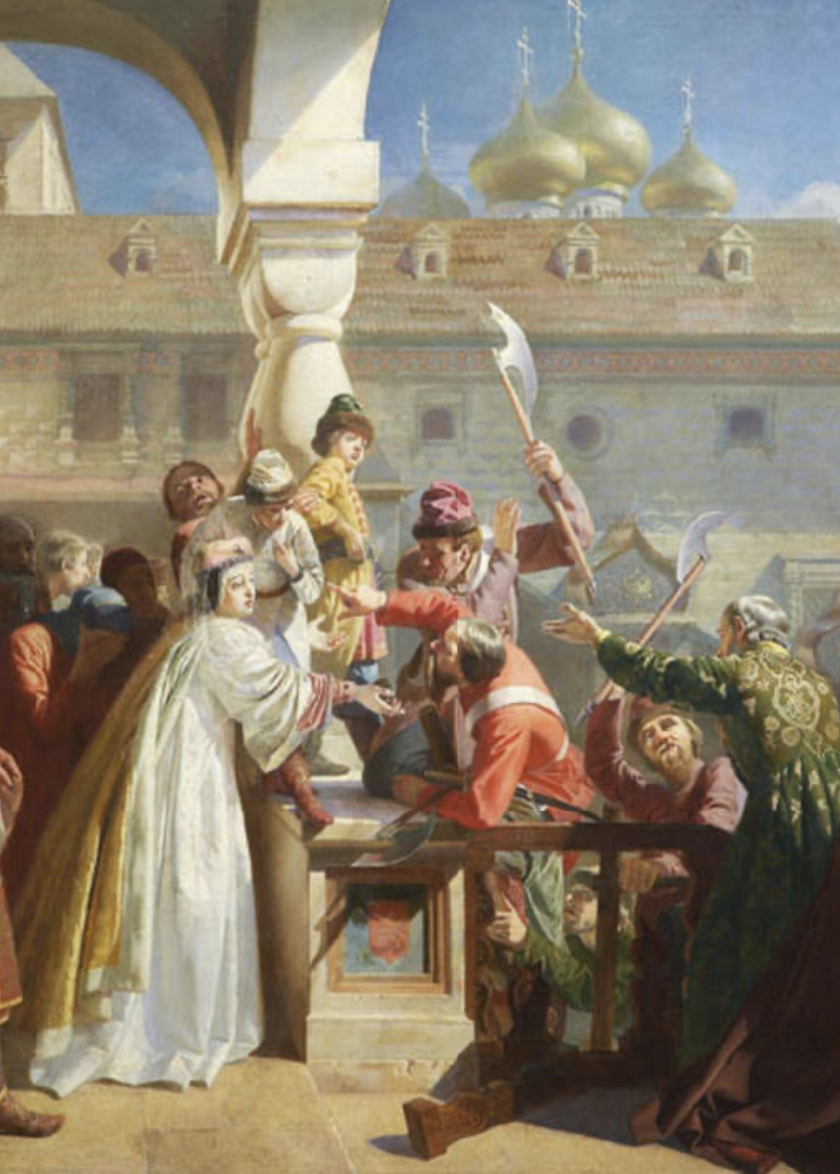
ВОЦАРЕНИЕ ПЕТРА I
1666 – рождение Ивана Алексеевича
Отец – Алексей Михайлович
Мать – Мария Ильинична Милославская
1672 – рождение Петра Алексеевича
Отец – Алексей Михайлович
Мать – Наталья Кирилловна Нарышкина
1682 – кончина Федора Алексеевича (бездетный)
1682 – Стрелецкий бунт («Хованщина»)
1682-1689 – регентство царевны Софьи Алексеевны
Отец – Алексей Михайлович
Мать – Мария Ильинична Милославская

Slide 26
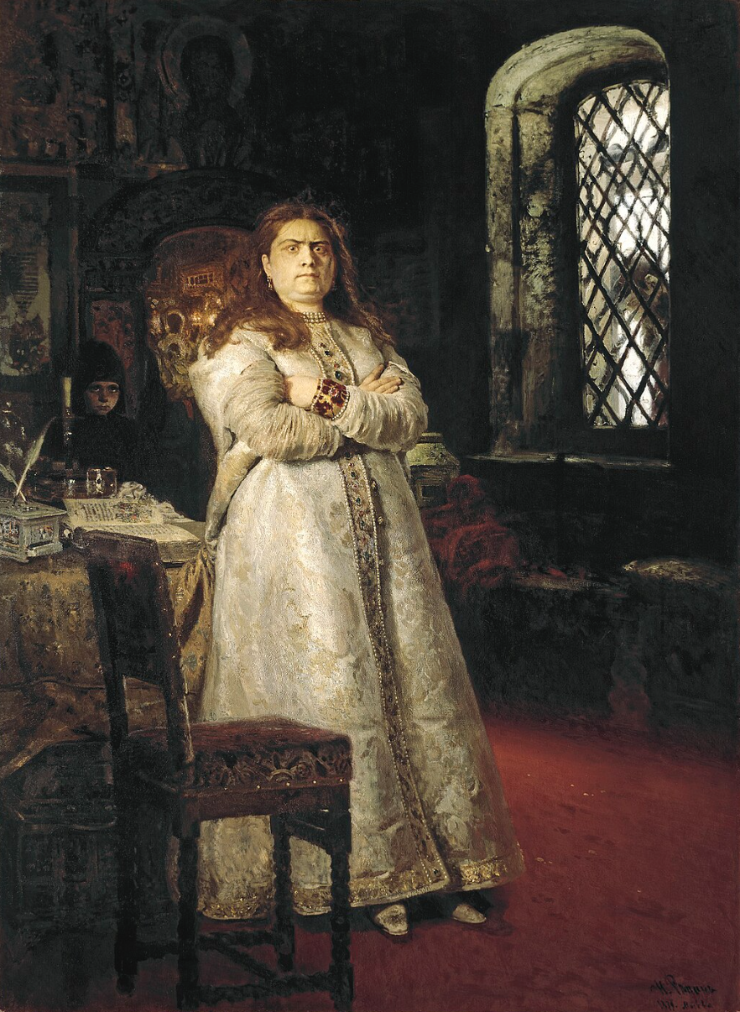
ВОЦАРЕНИЕ ПЕТРА I
Потешные полки Петра Алексеевича
Преображенский полк
Семеновский полк
1686 – «Вечный мир» с Речью Посполитой (Польшей)
Подтверждение Андрусовского перемирия 1667
1687, 1689 – Крымские походы князя Василия Голицына
1689 – низложение царевны Софьи
Начало единоличного правления Петра I (совместно с Иваном V)
1695-96 – Азовские походы
1696 – решение Боярской дума «Морским судам быть»
Основание российского Военно-Морского Флота

Slide 27
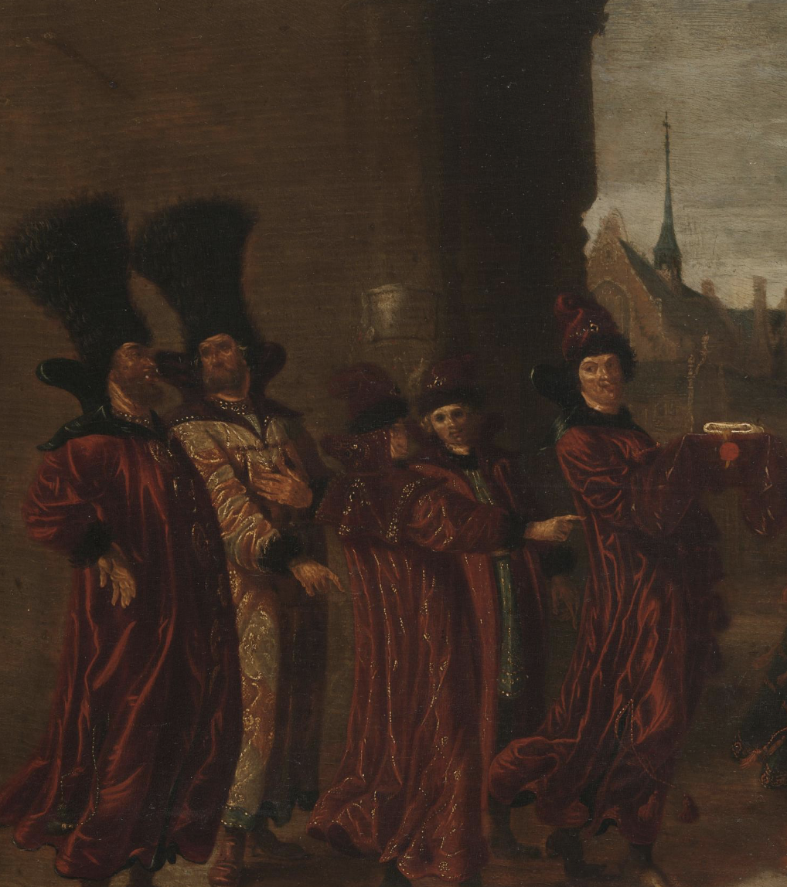
ВЕЛИКОЕ ПОСОЛЬСТВО
1697-98 – дипломатическая миссия Петра I в Европу
Задачи:
-Союз против Османской империи (Турция)
-Наем иностранных специалистов
-Приобретение передовых технологий, вооружения
-Знакомство с жизнью и порядками европейских держав
Великие послы:
-Франц Лефорт
-Федор Головин
-Прокофий Возницын
Петр I путешествовал инкогнито под именем Петр Михайлов
Посетили: Польшу, Пруссию, Саксонию, Голландию, Англию, Австрию и т.д.

Slide 28
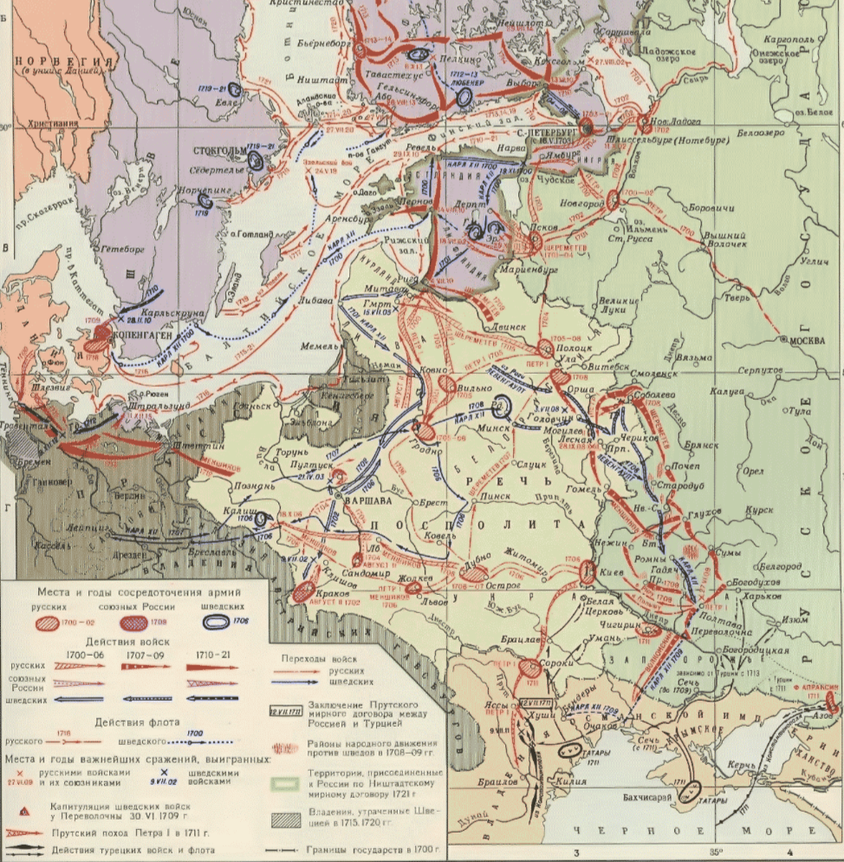
ВЕЛИКАЯ СЕВЕРНАЯ ВОЙНА
1700-1721 – война между Швецией и странами Северной Европы (Россия, Дания, Польша, Саксония)
19 ноября 1700 – битва при Нарве
Поражение русских войск
1702 – взятие Нотебурга (крепость Орешек)
1703 – взятие Ниеншанц
16 мая 1703 – основание Санкт-Петербурга
1704 – взятие Нарвы

Slide 29
ВЕЛИКАЯ СЕВЕРНАЯ ВОЙНА
1708-1709 – «Русский поход» Карла XII
28 сентября 1708 – битва у Лесной
Разгром шведского корпуса Левенгаупта
30 июня 1709 – Полтавская баталия
Полный разгром шведской армии и бегство Карла XII в Турцию
1711 – Прутский поход против Турции
Поражение русской армии
27 июля 1714 – Гангутское сражение
Победа русского флота
27 июля 1720 – Сражение при Гренгаме
Победа русского флота

Slide 30
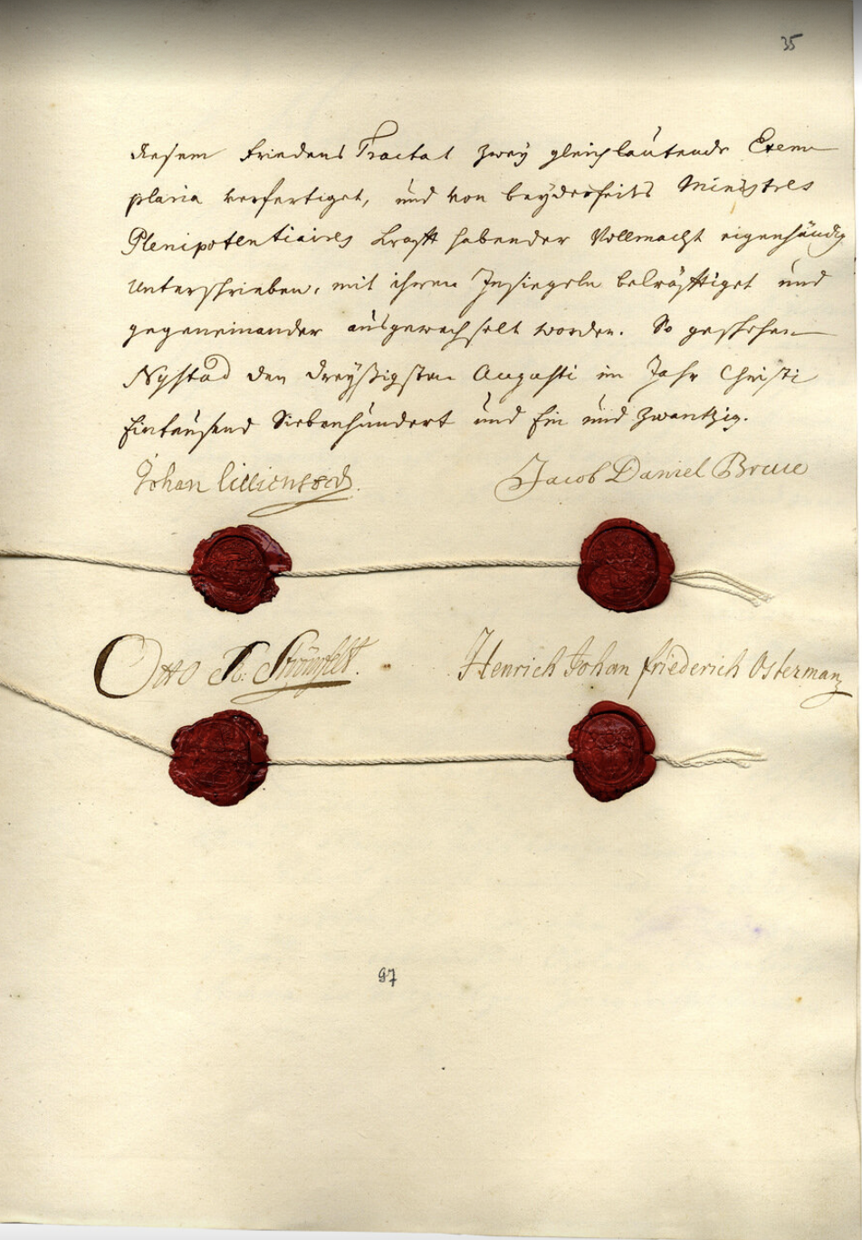
ВЕЛИКАЯ СЕВЕРНАЯ ВОЙНА
30 августа 1721 – Ништадский мирный договор
Ключевые итоги:
-получение Россией Лифляндии, Эстляндии, Ингерманладии, Карелии
-превращение России в великую державу
-утверждении в России абсолютной монархии
22 октября 1721 – принятие Петром I титулов Великий, Император Всероссийский, Отца Отечества

Slide 31
РЕФОРМЫ ПЕТРА I
Государственного аппарата
-упразднение Боярской думы (1708)
-учреждение Правительствующего сената (22 февраля 1711)
-учреждение Коллегий (1717-1721): иностранных дел, военная, адмиралтейств, вотчинная, камер, штатс-контор, мануфактур и др.
-введение Генерального регламента (28 февраля 1720)
-упразднение патриаршества и учреждение Святейшего синода (1700, 1721)
Преобразования в промышленности
Создание мануфактур, разработка новых месторождений, строительство каналов, портов
Областная реформа (1708-1711)
Разделение страны на 8 губерний во главе с губернаторами
Финансовые реформы
Подушная подать (1718-1722), денежная реформа, новые налоги, единонаследие
Календарная реформа
Реформа образования
Школа математических и навигацких наук (1701), артиллерийские, инженерные, медицинские, цифирные школы, Академия наук (1724)
Новая культура

